Slide 1










CRM & SALES PIPELINE
Presented by:
Minh Hy

Slide 2


Giới thiệu
Theo dõi quá trình bán hàng, từ khi tiếp nhận một khách hàng tiềm năng, chăm sóc, gửi đề xuất cho đến khi cơ hội được chốt thành công hoặc thất bại.
Báo cáo sử dụng dữ liệu CRM để:
Phân tích hiệu quả hoạt động bán hàng theo thời gian
Trạng thái cơ hội, khách hàng và các nhóm liên quan

Slide 3

Tổng quan
Manager sử dụng, theo dõi hàng tháng
(VD: tháng 4/2024)
Dashboard gồm 4 trang:
Overview
Pipeline
Sales performance
Customers

Slide 4
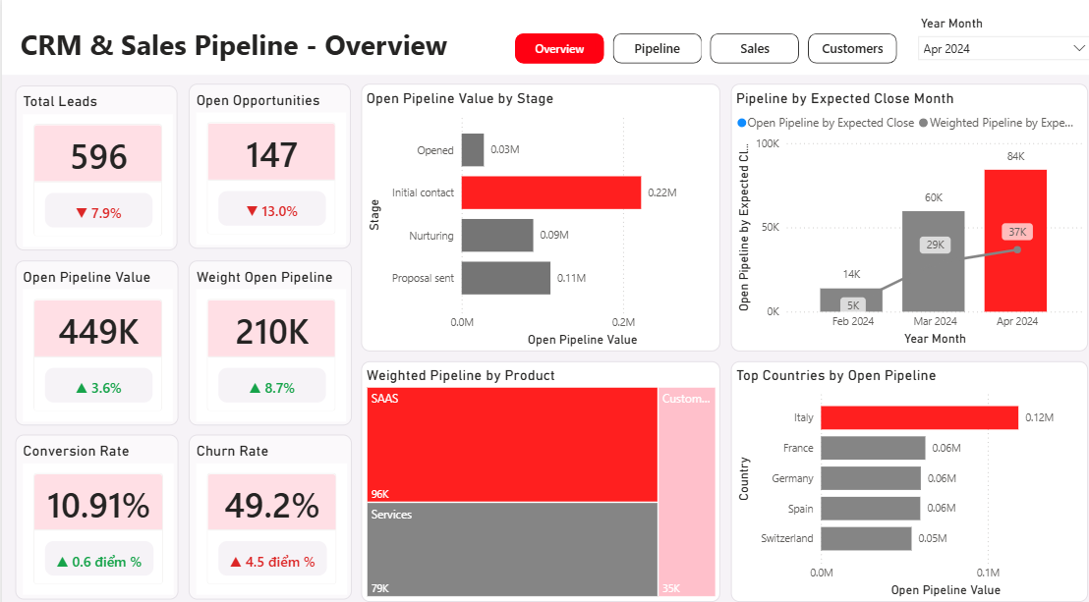
Overview
1. Quy mô và chất lượng của Sales Pipeline trong tháng được chọn đang như thế nào?
Số lượng lead và open opportunities xu hướng giảm nhẹ với tháng trước (7,9% và 13%).
Nhưng giá trị lại tăng nhẹ: Open Pipeline Value (3,6%) và Weighted Open Pipeline (8,7%)
=> Insignt: nghĩa là số cơ hội ít hơn nhưng giá trị hoặc chất lượng trung bình của cơ hội có thể cao hơn.
2. Pipeline đang tập trung ở đâu và dự kiến tạo doanh thu vào thời điểm nào?
Các cơ hội đang mở (Open Pipeline) tập trung ở giai đoạn Initial contact => Insight: phần lớn giá trị vẫn nằm ở bước tiếp cận khách hàng => Recommend: nên tập trung đẩy nhanh hoạt động trao đổi.
Sau khi tính giá trị với tỉ lệ thành công (Weighted Pipeline), SaaS là nhóm sản phẩm đóng góp lớn nhất.
Italy có giá trị tiềm năng cao nhất => Recommend: chú ý khai thác cơ hội sản phẩm SaaS và Italy.

Slide 5
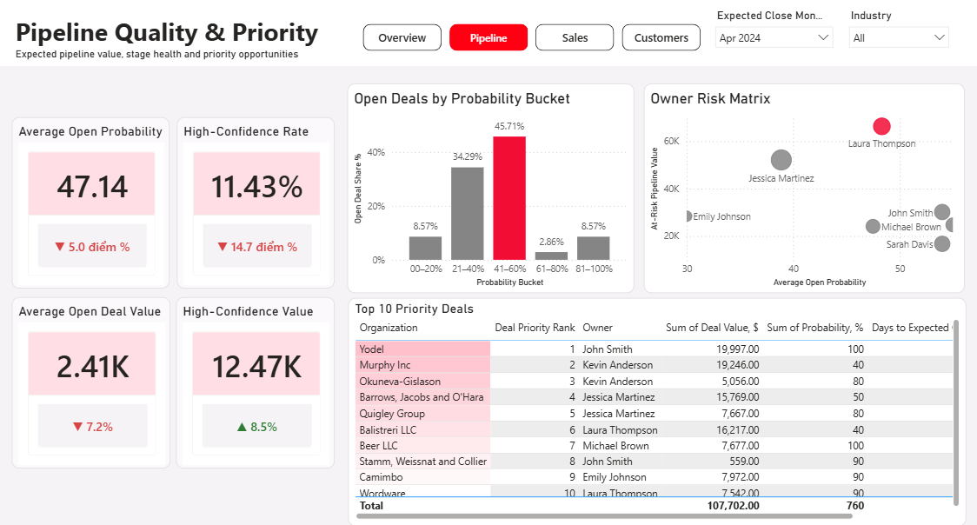
Pipeline Quality & Priority
1. Pipeline tháng được chọn có chất lượng tốt không?
Tất cả chỉ số đều giảm, chỉ có giá trị của những khách hàng có tỉ lệ thành công cao là tăng (8.5%).
=> Insight: nhiều deal ở mức xác suất trung bình và thấp, dù giá trị của nhóm high-confidence đang tăng nhưng số lượng lại ít.
=> Recommend: đẩy mạnh tìm kiếm khách hàng có tỉ lệ thành công cao.
2. Owner và deal nào cần được ưu tiên xử lý?
Laura Thompson có rủi ro lớn nhất, khoảng 70K, Jessica Martinez cũng rủi ro cao nhưng xác suất trung bình thấp hơn.
=> Insight: nhiều cơ hội đang ở tình trạng At-risk (nguy hiểm)
=> Recommend: phân bổ thời gian và nguồn lực cho các owner có pipeline rủi ro cao, tập trung thúc đẩy các deal thuộc nhóm xác suất 41–60%.

Slide 6
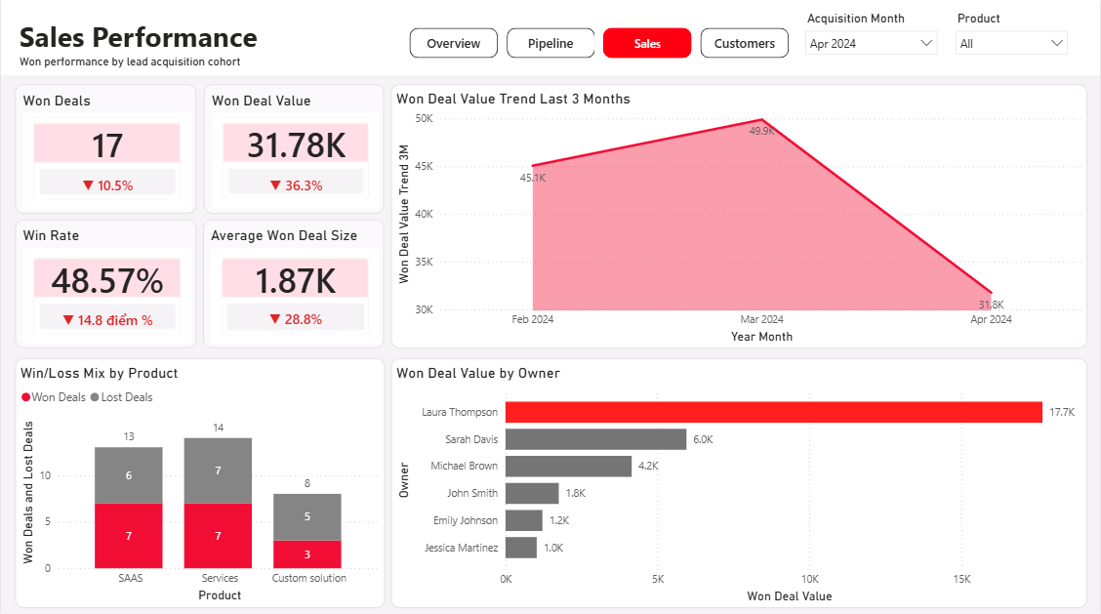
Sales Performance
1. Hiệu quả bán hàng của lead được tạo trong tháng đang chọn như thế nào?
Hiệu quả tháng 4 giảm rõ rệt. Không chỉ số lượng deal Won giảm mà tỷ lệ thắng và quy mô trung bình mỗi deal cũng giảm.
=> Insight: doanh thu tháng này giảm.
2. Kết quả bán hàng đến từ Product và Owner nào?
Tỉ lệ thắng/thua theo sản phẩm khá cân bằng, kết quả trên chỉ là giảm so với tháng trước.
Giá trị mang lại theo Ower: có sự cách biệt rõ ràng giữa top 3 và phần còn lại.
=> Insight: Won Deal Value tháng 4 đang tập trung rất lớn vào Laura Thompson (17.7 k). Kết quả chung có thể phụ thuộc nhiều vào một Owner, trong khi phần lớn đội ngũ có mức đóng góp thấp.
=> Recommend: doanh nghiệp nên kiểm tra nguyên nhân giảm chất lượng deal và khoảng cách hiệu suất giữa các Owner.

Slide 7
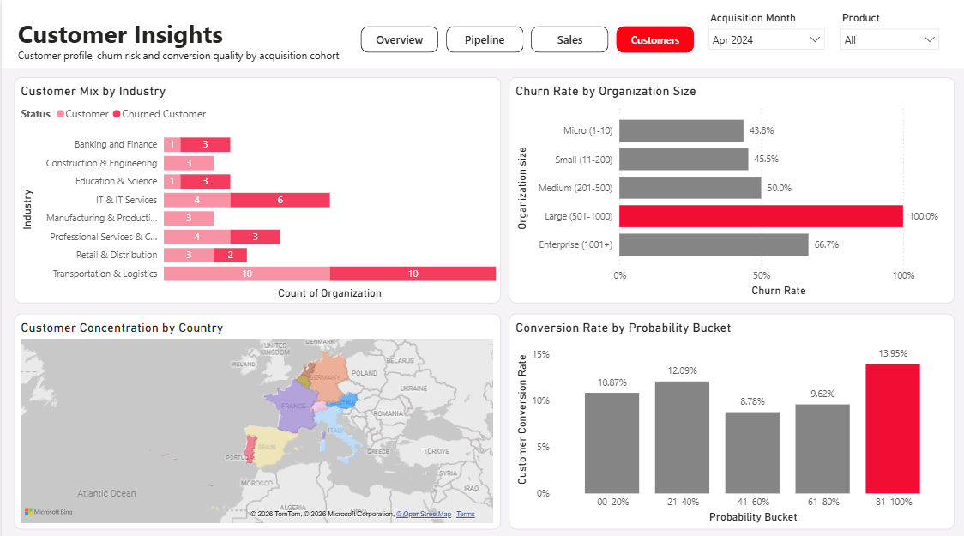
Customer Insights
1. Khách hàng tập trung ở ngành nào?
Transportation & Logistics có quy mô lớn nhất: tổng cộng 20 khách hàng.
=> Insight: Transportation & Logistics có nhiều trường hợp ngừng làm khách hàng mặc dù tỉ lệ vẫn ngang bằng
=> Recommend: doanh nghiệp có thể xác định ngành nào đóng góp nhiều khách hàng và ngành nào đang gặp vấn đề giữ chân.
2. Quy mô doanh nghiệp nào có rủi ro churn cao nhất?
Nhóm Large có churn rate cao nhất và cần được ưu tiên kiểm tra nguyên nhân (17 khách hàng)
3. Probability có dự đoán đúng khả năng chuyển đổi không?
Nhóm 81–100% có conversion rate cao nhất, tuy nhiên, tỷ lệ chuyển đổi không tăng đều theo Probability
=> Insight: điều này cho thấy cách sales team đánh giá Probability chưa được hiệu chỉnh hoàn toàn ổn định.
=> Recommend: Nên kiểm định lại cách đánh giá Probability.

Slide 8
Limitations
Dataset là historical data nên không chứng minh causality
Actual Close Date bị thiếu nhiều nên một số phân tích close-date bị hạn chế

Slide 9
Executive Summary
Pipeline giảm về số lượng nhưng tăng về giá trị
=> Tập trung chăm sóc kỹ các deal giá trị cao, tránh để mất cơ hội trọng yếu.
Pipeline tập trung ở giai đoạn Initial Contact
=> Đẩy nhanh hoạt động follow-up, tăng tốc độ chuyển khách hàng từ “Initial Contact” sang giai đoạn sâu hơn.
Chất lượng pipeline chưa ổn định – nhiều deal xác suất thấp
=> Tái phân bổ nguồn lực cho nhóm deal có xác suất 41–60%, đồng thời tăng cường tìm kiếm khách hàng high-confidence.

Slide 10
Executive Summary
Hiệu quả bán hàng giảm mạnh trong tháng gần nhất
=> Phân tích nguyên nhân giảm chất lượng deal, đào tạo và hỗ trợ các owner có đóng góp thấp để giảm sự phụ thuộc vào cá nhân.
Khách hàng lớn có churn rate cao nhất
=> Ưu tiên chương trình giữ chân khách hàng lớn, triển khai khảo sát nguyên nhân churn và xây dựng kế hoạch chăm sóc chuyên biệt.

Slide 11


THANK YOU

